Slide 1
大阪府IoT推進Lab 概要と企業事例
コロナ禍の中でも操業はとめられない！
DXで強い企業に！
大阪府商工労働部 中小企業支援室 総括主査 辻野 一郎
2021年1月

Slide 2

大阪府IoT推進Lab 経済産業省地方版IoT推進Lab
IoTリーンスタート
「最小限の事業から始めるシリコンバレー発の起業手法
「リーンスタートアップ（Lean Start Up）」から
中小企業に似合うIoT！
シンプルに！ 安く！ 小さく！
大阪の地域課題
中小企業が伸びないと
地域も経済が伸びない！
しかし、中小企業も生産性が伸びてない！
Senser Camera RFID Mobile TouchPad WiFi FA Robotics QR RPA…
□大阪府IoT推進ラボ構成プレイヤー：
大阪府 東大阪市 大阪産業技術研究所 大阪産業局
大阪府中小企業診断協会 関西電子情報産業協同組合（KEIS）
大阪商工会議所 りそな銀行 関西みらい銀行 みなと銀行

Slide 3
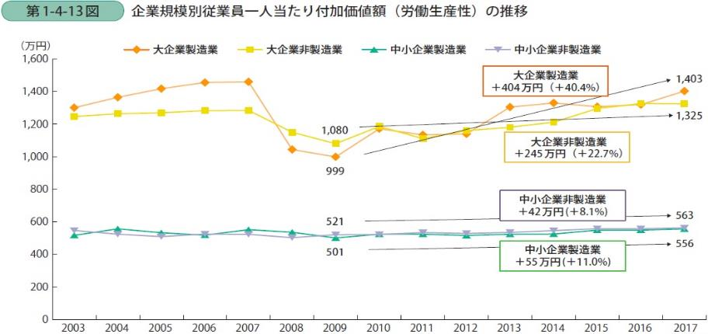
中小企業の生産性向上とIoT
□大企業=リーマンショック後の落ち込みの後、緩やかに上昇。
□中小企業=ずっと横ばい傾向、大企業との差は徐々に拡大（下請構造。値上不可）
中小企業庁編 2019年版中小企業白書

Slide 4
中小企業の生産性が向上しない理由 とその対策
１ カイゼンを可能にする現場の課題が見えていない。
２ 原価・コストが見えていない。
３ モノの作り方が見えていない（数値化・定量化できてない）
IT/IoTが入口。デジタル化を進めカイゼンをやりやすくする。
大企業以上の生産性を実現、機動力を活かし小さくても強い企業に

Slide 5
中小企業の生産性が向上しない理由（ワケ） その１
□現場の課題が見えていない。 カイゼンのきっかけがつかめない。
作 業
動き
働き
むだ
待ち・探す
無駄：設備に起因するもの
保守・故障など
ムダ：
非効率
付加価値
を生む作業
現場の作業の80%が付加価値を生まない動き 付加価値を生むのは20％
※大企業にはFAもOAもITもある。ロボットもある。。
課題が見えれば、80%のむだを60にできるかも！ → 20%生産性UP
（大阪工業大学皆川教授 講演内容を参考にシステム活用による効果等を記述）

Slide 6
中小企業の生産性が向上しない理由（ワケ） その２
□原価・コストが見えていない。
償却期間が過ぎた古い設備 家内労働
先代から引き継いだ固定資産・土地・建屋
思っている時間・工数・人数で本当に作れている？
そもそも価格交渉が難しい。交渉材料は必須。
□大企業は安く部品調達、高品質で割安な製品を海外市場に(ラク)
大企業
厳しい
原価管理
値下圧力
製品価格
据置
見積価格→売上
現状のコスト（原材料・工賃・燃料ほか）
利益
実際のコスト（もっと工数がかかってる？）
見えてない
コスト

Slide 7
中小企業の生産性が向上しない理由（ワケ） その３
□「モノ」の作り方が 「見えていない＝数値化・定量化できてない」
カン・コツ・職人技 企業の強みそのもので、大変重要。
が、
肝心かなめな部分が数字やテキストでの記述がされてない。
DATA化して、引き継ぐ、守る方向へ
こう切って
IoTでデータを取り、いずれも、可視化できると。。

Slide 8
DXで対象になる業務プロセス カイゼンと創造的破壊
企業内の業務プロセス（概略）
経営・企画（MT）
マーケティング（MT・IT）
営業・販売促進
顧客管理
（CRM・IT）
サプライチェーン
（SCM・IT）
設計・開発・試作
（ET）
製造（工場・フィールド）
（OT・IoT）
営業・
販売促進
バックオフィス業務
インフォメーションテクノロジー（IT）
IT インフォメーションテクノロジー
ET エンジニアリングテクノロジー
OT オペレーションテクノロジー
MT マネジメントテクノロジー
全ての業務プロセスで様々なテクノロジーを活用
□テクノロジーの活用でカイゼンを加速してきた歴史。
□DX＝デジタル化でカイゼンを容易にする。⇒変革を容易に。全く変えてしまうのも可能
□カイゼン、従来の手法が前提。時にユーザーニーズを先取りし、全く変えてしまう必要
□創造的破壊の反復で急激な技術進歩 牛馬から内燃機関、フィルム・CD。。。

Slide 9
どこから着手するか？ DX
□IoT・工場
機械との接続が発生し、ハードルが高い。
大企業のFAに匹敵・対抗できる効果
（大企業はタクトタイム短縮フレキシビリティ確保、マスカタマイゼーション実現でさらに進化）
□付加価値を産むほぼ唯一の部門。管理部門は通常、付加価値を生まない。
（クラフト・工芸のような手作業部分も多い）
□MT ホワイトカラーの生産性の低さ
テレワーク導入企業7割のうち、3割が高率の良さを感じつつ、元に戻す。
□ITで対応できる業務プロセスでも課題が山積⇒まず簡単に無駄をなくせるプロセスを探す
オフィスで従業員の管理する体制の楽さ、根回し、経営判断の迅速さ、など、システム以
前の意思決定プロセスのムダが、テレワークにより顕在化。
テレワーク導入と同時に、こちらの変革が必要！

Slide 10
（トピック）間違いだらけの中小企業不要論
□規模の大きな事業所の方が労働生産性が高い。（現象としては正しい） だが。。
□中小企業の生産性が低い本当のワケ
下請構造 高品質高精度の部品を供給し、安く買われる。（原価把握の弱点）
自動化しにくい、製造に手間暇のかかる部分、規模の利益が出ない少量部品のみ
高利益率の最終製品は大企業が販売
大企業＝海外市場では、価格競争力重視、国内市場ではシェア重視の販売戦略
低価格路線から高付加価値路線に脱却できない。
□すべて大企業で行うと。。
コア技術、人員ごと買収しかない。
少量生産で効率があがらない。そもそも参入のメリットがないニッチマーケット
小さな事業所の管理に、膨大な中間管理者やシステムが必要。
部品まで自社製となるリスクを負わなければならない。
機動的な経営判断などが不可能に。
□優れた中小企業が創るニッチでも高品質の部品がないと大企業の製品は作れない。

Slide 11


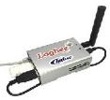
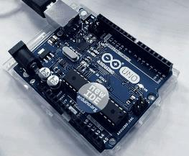
IoTによる製造プロセスイノベーションと事例
□まず、見える化（後付けの無線を使ったIoTデバイスなど）
ラズベリーパイ、アルドゥィーノなどで自作も可
オープンソースソフトウエアの活用
（事例１ 上田製袋）
（事例３ 精密プレス工業）
□中小企業向け生産管理ソフト
最新のクラウド版を推奨。
（事例２ エムジェイテック）
導入済み受注管理ソフトに機能が。
□スマホ・タブレットの活用
日報などペーパーレス
（チトセ工業株式会社 HPより LogbeeHarca / IoTの教科書 アルドゥィーノＵＮＯ 転載）

Slide 12
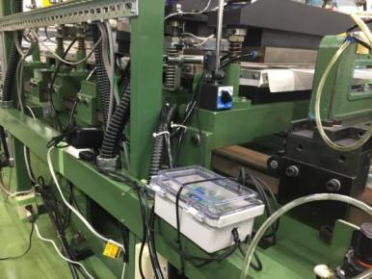
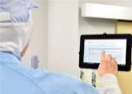
事例1：上田製袋株式会社 プロセスイノベーションでイメージ変革
□プラスチックフィルムのロールをシーリング機にかけ、シールするとともに切断し、袋を作る。
□IoT診断では、低コストの手作りシステム採用と社員教育に留意することを提案。
□社員を巻き込み、IT推進委員会を組織し、IoTデバイス（市販の数千円のマイコンボード、光センサー、無線発信機を組み合わせる。）を製作しシーリング機に、取り付け、稼動の見える化を実現した。
□機械の上下動を光が遮られると信号を発するセンサーで読み取り、動作回数・停止状態を判別する。
□IoT診断からのIoT導入第1号！
矢印部分：原料のプラシートを送り込みながら、上の横バーが下りてきて加熱・圧着して袋を作る。
白い箱（タッパー）がIoTデバイス（マイコン+無線発信機）
グレーの配線状のものの先端がセンサーになっている
↑タブレットやスマホで確認可能
（大阪府IoTリーンスタート！セミナー同社発表資料から転載）

Slide 13
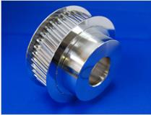
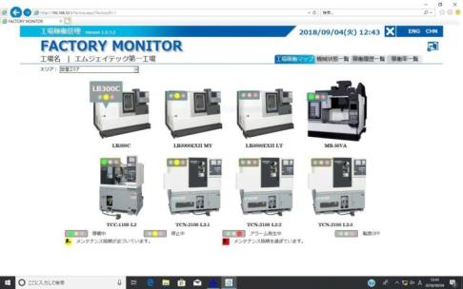
事例2：エムジェイテック株式会社
□新型の工作機をそろえ、メーカーのアプリケーションによる稼動管理を実現。
□CAD/CAM・LAN・生産管理システムを活用し稼働を把握。
□工程や人員配置を最適化し、人間にかかる負荷を低減することが目標。
実機に無線LANで
接続し、状態をモニタ
●停止
●設定変更
●運転
主力製品：
タイミングプーリー
ロボットのアームなどを
正確な位置まで
動かすのに使用する部品
●○○
○●○
○○●
○○●
稼働モニタリングソフトの画面 接続されている工作機と状態が表示（イメージ）
（大阪府IoTリーンスタート！セミナー同社発表資料から転載）

Slide 14
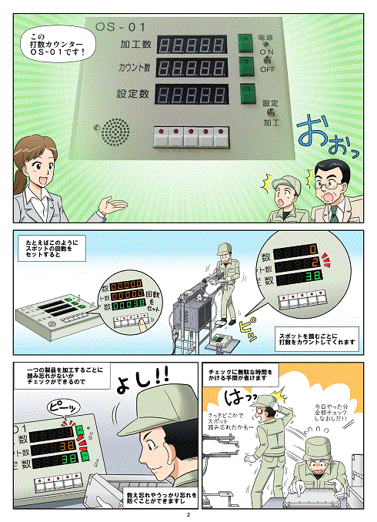
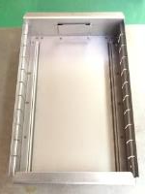
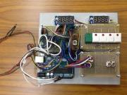
事例3：精密プレス工業株式会社 アルドウィーノ工作から商品化
□タレットパンチプレスやレーザー加工を主とする金属加工業。
□スポット溶接工程で、スポット忘れの発生でリカバリー、クレーム対応等大きな手間暇。得意先にも迷惑。
□スポット回数のカウンターで解決できないか？
□Arduino、電磁センサー等の市販電子部品を用い、オ
ープンソース化されている回路・データ等も活用し、プ
レス機等の動作回数をカウントするIoTユニットを開発。
開発製品は、外販へと新規ビジネスへと展開。
試作品
スポット溶接製品 筐体や基盤、PC接続端子も設け製品化

Slide 15
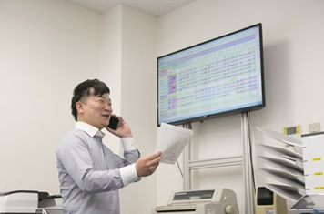
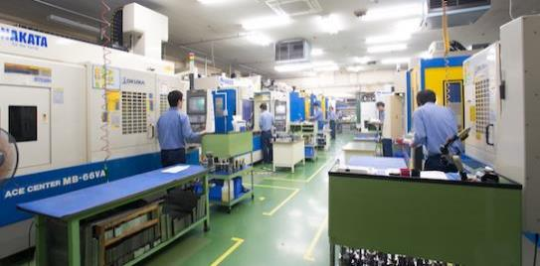

事例4：株式会社中田製作所
□アルミの精密加工・超微細加工に特化
□多品種極少数生産
□品質を支える生産管理システム
「営業技術」部門も、情報を共有
□工作機械にも社名ロゴ、カラーも統一
□健康管理に配慮した薬膳弁当もある、素晴らしい社員食堂
「製造管理」部の女性が活き活きと三次元測定器やCAD/CAMを駆使していた。
（出典：写真 同社HPから引用）

Slide 16
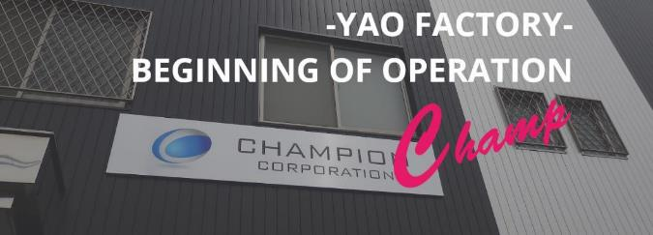
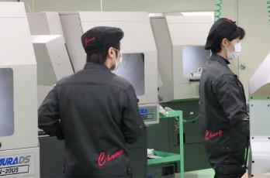
事例5：株式会社CHAMPION CORPORATION
□金型で使用するピン、と言うニッチで、かつ重要な製品に特化したモノづくり
□新鋭向上「YAO FACTORY FOR WOMEN」
職人技を要する工程をCAD/CAMを駆使した製造工程に変革、採用戦略をも見直し、女性が主力となり、フレキシブルな勤務体制で活き活きと活躍できる職場を実現している。
「この会社がなかったら、フルタイムで働く生活
は、一生経験できなかったんじゃないかな？」
□人材確保が見込めることで、業容の拡大や海外展開が可能に！

Slide 17
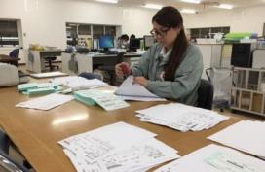
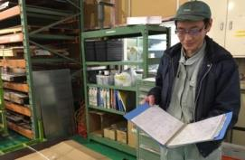
事例6：株式会社ダイドー タブレットで図面表示。ペーパーレス化
□ハウスメーカーの住宅部材を製造。 製品は136万品種、10個以下のアイテムが97%。
□図面から作業指示書作成・検査が煩雑だった現場。
□ミス・事故をなくすため、ストレスや煩雑さを低減したい！
紙の仕分け作業が多い
図面の検索に時間がかかる
【改善施策】ペーパーレス化 基幹システムのデータをタブレットで見る。
図面表示自動化 入力値マスタ照合判定 電子加工指示システム
紙の仕分け時間（年） 450時間⇒0時間
図面検索時間（月） 700時間⇒0時間
クレーム件数（年） 63%減
実績処理時間 150時間⇒0時間
効果！
□生まれた余裕時間で、現場と管理者のコミュニケーション。
□経営者から作業者まで現場の状況をリアルタイムで共有。新たな気づきから新たな改善へ
（同社ホームページ 大阪府MOBIO ものづくり優良企業紹介ページ）

Slide 18
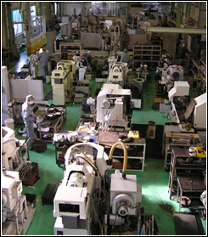
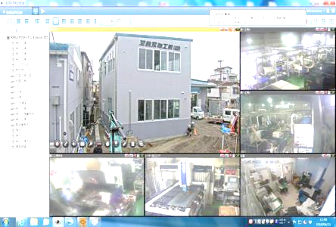
事例7：近畿刃物工業株式会社
□シンプルに既存のインターネットとモノを繋げた取組み。
図面管理がポイント
（刃物＝生産に不可欠！オーダーメイドでかつ短納期）
FB・３Dデータで顧客にわかりやすい営業
WEBカメラ
バーコード・リーダー
□支援機関・支援施策の活用
IT経営大賞・商工会議所
ITコーディネータ
□効果！
事務所で管理できる項目が増える。
熱処理前後の作業の平準化で産業時間も削減。
出典；同社HP 大阪府IoTリーンスタート！セミナー資料

Slide 19
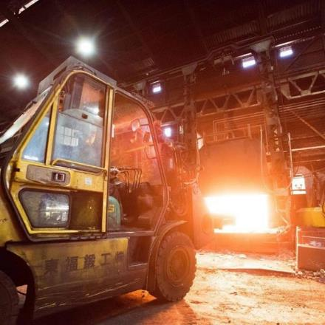
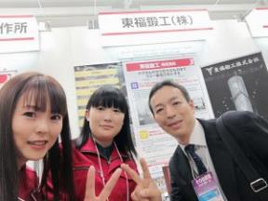
事例8：東福鍛工株式会社
□ものづくり補助金で「究極のガテン系ゲンバ」にIoT/生産管理システム導入
□大型プレスとマニプレーターで鋼材を鍛え、形を作る、ハードワーク。
□事業承継にあたり、システム化を契機に、「職人・担当者しかわからない」仕事の流れを可視化
□原材料・受注・ワークをバーコードも使いながら、管理・記録
（出典：写真 同社HP およびフェイスブックページから引用）

Slide 20

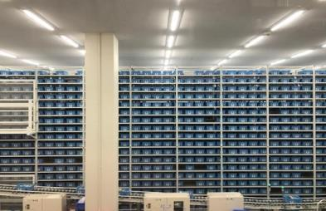
事例9：サンコーインダストリー株式会社：在庫・調達管理
全取扱いアイテム75万点のねじのデジタルカタログ化
すべてのアイテムをバーコードで管理、入出庫時に個数をカウント
2011年～2014年
担当者１人当たりアイテム数 24%増
欠品が44%減、在庫日数が7%減(同じ人員で付加価値・効率向上)
SHIPS（ Sunco High Performance System ）
常にすべてのアイテムの在庫をストック。すべての商品をコンピューターに登録し、ロータリーラック倉庫に出入庫を行う。
どれくらい在庫数が減ったら発注をかければよいかを算出する。
品番ごとの需要を予測。適正在庫量を判断し、発注
ロボット倉庫を1970年代から導入。システムと連携させることで、納品・発注から発送までを自動化
多数のアイテムが存在するネジ。ひとつの顧客が扱うネジのアイテムはほぼ不変だが、新規顧客開拓には取扱いアイテムの拡大が必須。
東大阪物流センタ ロータリーラック
（2018年 写真 辻野 一郎）

Slide 21
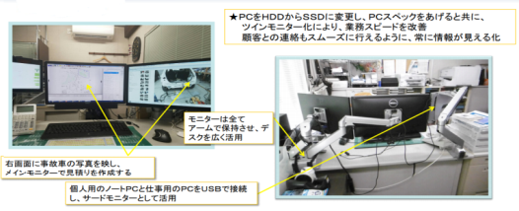
事例10:カーライフサポート株式会社 Webカメラ・クラウド活用
□IT/IoTで社長の業務効率を最大化。保険代理店への営業を重視し、業容拡大
□無料のクラウドサービスをフル活用。
□板金修理作業場場にWEBカメラ導入。全PCをツインモニター化
□自動車の破損状況をカメラで見ながら、PCで見積書作成！
□PCのスペックを標準化。ハードディスクからソリッドディスクに換装。クラウド化で情報共有
（大阪府IoTリーンスタート！セミナー 同社発表資料から引用）

Slide 22
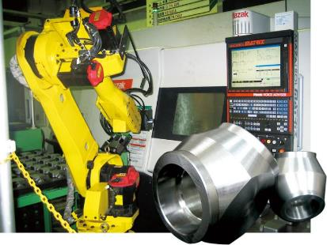
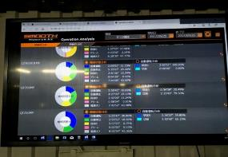
事例11：近畿工業株式会社
□歯科用ユニットチェアなどをはじめ、機械類で使われる油圧シリンダを製造
□同一メーカー（LAN端子有）の工作機械をそろえ事務所で稼働データをモニター。
□ローディングにロボット導入。
□一方、人間力やコミュニケーションの重視して創意工夫・カイゼンを産む職場に
□マニュアル整備や作業標準化で 誰でも生産に携われる「駅前鉄工所」をめざす。
□生産性向上とともに、ストレスも減り人間力が発揮できる職場環境に。
写真：大阪府MOBIOホームページ MOOV,pressVo.15 から転載 ・同社IoTリーンスタート！セミナー資料

Slide 23
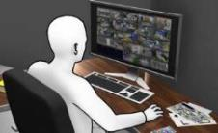
事例12：サンプラスチックス株式会社
□おなじみのブランドも！食品容器の製造
□「インモールドラべリング」が強み。
カップを成形すると同時にラベルを印刷！
□検査での不良→自動的に補正して不良品をなくす。
□清潔さとボリューム・コストが要求される食品容器
～2012
競争力強化 ・
インモールドラベリング
・生産性の向上
・製造工程集約
2012～2016
ファクトリーオートメーション
・FAに向けた工場づくり・移転
・自社製検査装置開発
→生産不良の詳細がわかる
2016～
スマートファクトリー
・組織改革＝製造部創設
・分析できる→カイゼン・
分析結果に基づいた改善
生産可視化システム開発
（出典：同社HP 大阪府IoTリーンスタート！セミナー同社資料より転載・再構成）

Slide 24






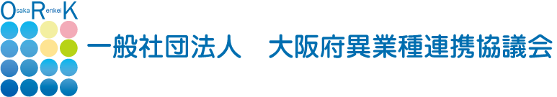




大阪のものづくりDX企業 製品・サービスのイノベーション
□家電関連産業の蓄積 組込みシステムに強みのあるIT企業、ロボットSIerが集積
工作機械はソフトウエアがないと動かない時代 既存団体をベースに交流活発化
□異業種、特にIT企業、デザイナーなどとの協働
オープンイノベーション
□ものづくり企業のIT/IoT事業・最新デバイス製品化や新ビジネス・新サービスの展開
□地域のリソースを活用した事例を輩出
IoT診断活用59社 6社でIoT導入実現 17社で何らかの進歩・カイゼン
独自に導入、セミナーでの先進事例発表30社以上

Slide 25


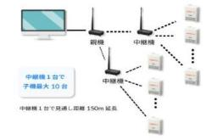
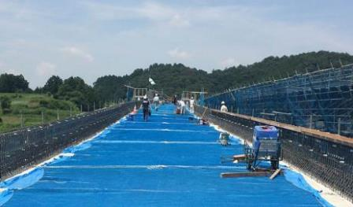
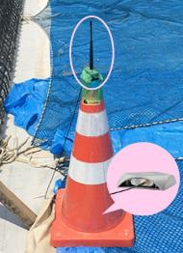
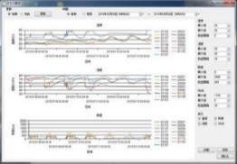
事例1：チトセ工業Logbee 新事業部を立ち上げ、新社屋で新展開
□金属部品加工の事業者。
□三重県農業研究所との連携から、温湿度・CO2等を測定できる、IoTツールを開発
□コンクリート表面の温湿度を24時間管理できる。NETIS
□湿度80%RHのしきい値でアラームメール。
□自社デバイスを用い、新社屋での工程の
スマート化をめざす。
（同社HP http://www.netis.mlit.go.jp/NetisRev/Search/NtDetail1.asp?REG_NO=KK-160022&TabType=2&nt=nt）

Slide 26
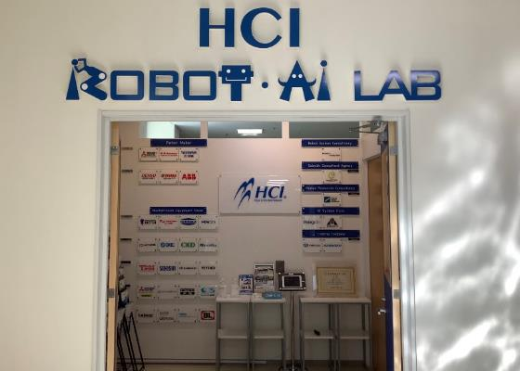
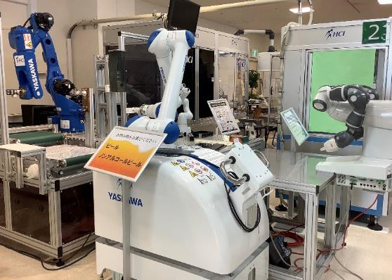
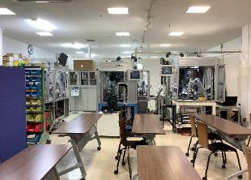
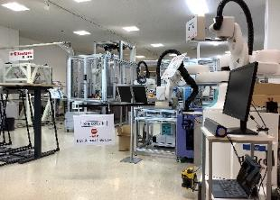
事例2：株式会社HCI 無人操業も夢でない社会をロボットで実現
□ケーブル・ワイヤー製造装置メーカー
□柔軟で、形状が自在に変わるため取扱いの困難な製造・組立作業を、AIとメカニズムの組み合わせでコントロールし、自動での製造を実現。
□種々のロボットを組み合わせ、顧客企業の製造ラインの自動化を実現
→「HCIロボット・AIラボを立ち上げ、ロボット
SIer企業として、AIやロボットの研究開発に邁進
□単調かつ神経を消耗するハーネス等の製造からひとを開放、人材不足への対応も可能に。
□プログラマーで構成されるＳＥ開発グループにより、スマートファクトリーを具現化

Slide 27
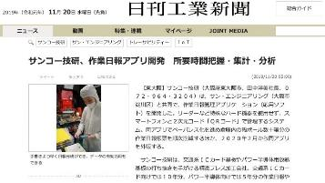
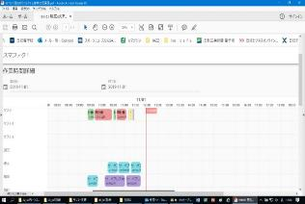
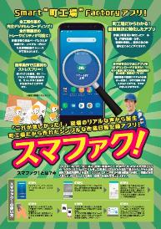
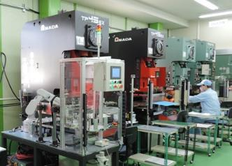
事例3：サンコー技研株式会社 スマホアプリの協働開発
□ICカードなどの電子基板の主に抜き加工を行う。
□生産工程を見える化し、製造履歴の管理とペー
パーレス化も実現できるよう、スマートフォンで
使える生産管理アプリの導入を決定。
□IoT診断を活用、IoTマッチングで「サンエンジニ
アリング社」を紹介。共同でアプリを開発・導入。
□一般的な生産管理ソフトの購入より安価に開発でき小規模企業への販売も可能に。
PC用モニタ画面
タップ入力と工程撮影 二次元コードを読取
写真：大阪府MOBIOホームページ MOOV,pressVo.15 から転載 ・同社IoTリーンスタート！セミナー資料

Slide 28
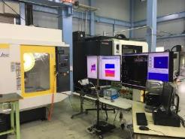
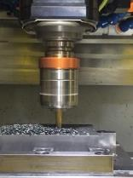
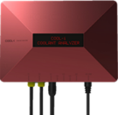
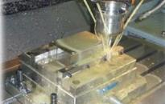
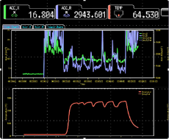
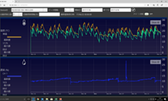

事例4：株式会社山本金属製作所 センシングで最適な加工条件を発見
□機械加工と計測・センシングの融合によるイノベーションを実現
□切削工具の刃先の内部にセンサ（熱電対・加速度センサーなど）を内蔵
□加工時の温度・振動をリアルタイムにモニタし、最適な加工条件を割りだす。
（常時モニターする機械は一台でもOK）
□自社で開発して、計測・センシング技術をパッケージ化し、外販へ。
□測定ビジネス+最適加工条件をセレクトするサブスクリプションサービスを展開
□自社のスマートにあたり、SIerビジネスを展開中
（同社HP）

Slide 29
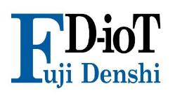
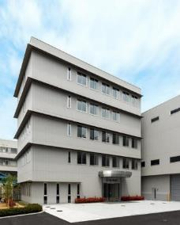
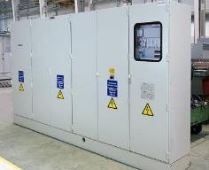
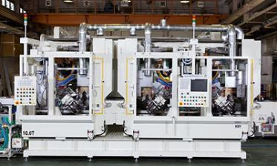
事例6：富士電子工業
□鉄をIH(電磁誘導加熱)を利用した熱処理で強くする、高周波焼入サービスを提供
□高周波電磁誘導加熱装置を設計・販売。
□自社工場で、焼入サービスも提供。
□自社工場でロボットを活用したサイクルタイムの短縮を実現。
□自社開発のIoTシステムである「FDioT」を搭載した、高周波誘導加熱装置を発売。
需要家のメンテナンスをサポートする事業展開をめざす。
（同社HP）

Slide 30
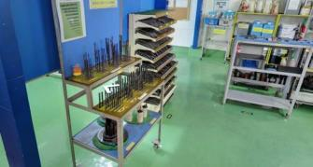

事例7：枚岡合金工具株式会社 ３SからITツールを開発・販売
□金型製作等 難加工材料への対応やリードタイム短縮に強み。
□コンビニ棚導入、定位置、定量、定方向、表示、標識することで、取り出し5秒を達成するなど、３S・カイゼン活動を徹底。
↓
□紙の保管・検索の無駄に気づき、「要る情報をすぐに（6秒以内）に取り出す」ために、文書管理ソフトの開発・活用に。
↓
□自社開発の 文書・図面管理ソフト「デジタルドルフィンズ」商品化
□全国の中小企業に普及、バーコードやOCR、生産管理システムと連携させることで、IoTシステムの母胎となっている例多数。
（同社HP）

Slide 31
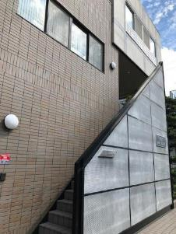


事例8：株式会社デジック
□グラファイトパッキン関連のニッチ市場を制する強み。
□ものづくりの一方、パソコン黎明期から、ソフトウェア開発事業に取り組む。
□現場を知り尽くした社員が、生産管理システムを造り込み、社内の製造現場で活用。
□さらにソフトウェアを改善し、ソフトウエア事業の売上比率が向上！
□ものづくりとソフト開発の２本柱で相乗効果
□工場に見えない？ デザイナーズハウスのような工場
（出典：写真 同社HPから引用 外観は撮影：辻野一郎）

Slide 32



事例9：株式会社山田製作所
□デザイナーとのコラボレーションで工期管理アプリを開発
□ステンレスを中心とする板金事業者
□３S・カイゼンの徹底から生まれたホワイトボード
⇒Y-decl（ワイデクル）管理ボード
ホワイトボードに各種機能を付加、見やすく融通性が高い！
□スマートフォンを活用した、工期管理アプリケーションを開発
⇒ちょくレポ
スマートフォンで工程進捗を撮影・タイムライン上で顧客と進捗状況を共有
□自社で開発・板金製品の進捗・管理外販へ。
情報共有は、物理的なモノがある方がやりやすい面あり。デジタルとすみわけ。
（同社HP）

Slide 33


事例10：柏原計器工業
□1985年にはマイコン内蔵電子式水道メーターの開発に成功。ハイブリッドメータ、デジタルメータを開発・製造し、ユーザーである水道管理者に、検針の必要がない遠隔管理を可能にしている。
□自社の製造ラインの見える化にも取組み、複数の事業場を一元管理する生産管理体制を実現。
（MOBIO HP 同社HP）

Slide 34





事例11：木村石鹸工業株式会社
□伝統的な缶焚き製法の石鹸を製造する老舗企業。
□自社ブランドの展開や、「みせるばやお」でのワークショップ開催など、ものづくりを楽しく！工夫する社員、提案する社員が活き活きと働ける会社
□WEBビジネスの世界を経験する社長は、現場を支えるシステムを日々改良。
□受発注・製造データからほぼリアルタイムで決算状況が把握できるまでに進化。
□収益構造がゆとりを生み、海外への販路も確保しながら残業ほぼゼロを実現

Slide 35


スーパーホテル 生産性向上によるサービス向上
□キーレスエントリー他システムを駆使して従業員は接客に専念。
・自動精算機・暗証番号、グループウエアの導入
・宿泊システムのプライベートクラウド化・顧客情報一元管理・全社共有）
・ネット予約（他社・自社）の自動取込み
・経理自動仕訳・データウェアハウス構築（次期ＩＴソリューション：手集計の廃止）
・ＥＣＯチェックイン（アライバルカードの電子化）
夜間の解錠業務から従業員を解放
（暗証番号のコールセンター対応）
・直接の接客を大切に
こまやかな顧客データで思い出しを可能に
↓
ぐっすり眠れるホテル品質を確保し、顧客満足度向上！
□接客を大切にするためマニュアルをビデオ化。研修にも注力
（写真：同社HPから転載）

Slide 36


事例12:ニューコマンダーホテル（寝屋川）
ABILITY社 iRemocon
□IoTスマートルーム
客室内の設備を専用アプリケーションを搭載したスマートフォンで一元的に操作ができる体験型の客室をコンフォートツインに設定。
スマートフォンで操作できる多機能リモコンで、カーテンや照明・空調など、室内の設備・備品をコントロールできる。
□設備・部屋についての評価が高まり、販売客室単価や客室稼働率の上昇に寄与。。
□関連会社でのインバウンド向け宿泊サービスなど新規ビジネスも展開
（写真：同社HP・なにわマーケティング大学ＩｏＴ特別講座資料から転載）

Slide 37



海外企業のイノベーション志向 TRUMPF社 コネクテッドファクトリー
□板金機械や、金型の製造が本業。元中小企業。高成長で従業員1万人超
□コア技術はレーザーとソフトウエア。
□シカゴにスマートファクトリー。デジタルトランスフォーメーション完成
□常に次の革新をめざす経営者。
テクノロジーだけでない！企業・組織のイノベーション
□コストを確保し、顧客に生まれる付加価値をすべて利益に。価格決定権
□素晴らしい社員食堂 移民層も含めて雇用創出で経済に貢献。
→国内市場のシェア等にとらわれずこうした海外勢との競争で勝負していく必要がある。
WEB（不許転載）
写真：撮影：辻野一郎 + 工作機=同社WEBから転載（不許転載）

Slide 38
ものづくり企業は変わらなくて良いのか？
□人口減少社会と技術革新が同時に進む社会
□生活全般がデジタル化・インターネットに依存。
□変われない大企業多数。
□海外企業はIoTで世界市場を席捲
3Dデータ 積層造形
UX など入力方法の進化
コロナ禍
移動しないで「リモート」でしたいことがいっぱい。
（エストニアのフィンテック）
便利さに勝てない！モノ・生活・産業が変わる。
・各家庭・オフィスはEC カード・リーダーを保有。電子決済あたりまえ99.8％
電⼦納税の普及率は98％
日本は変わらなくて大丈夫？
https://iotlab.jp/local/area/osaka-pref-iot/ http://www.m-osaka.com/jp/service/iot.html
東大阪市荒本北1-4-17クリエイション・コア東大阪北館1F 辻野 一郎

Slide 39

大阪府IoT推進ラボの事業 IoT診断とIoTマッチング
IoT診断
IoTマッチング
□IT/IoTに強い中小企業診断士6名
□現場訪問・じっくりヒアリング
□課題や強み・弱みを分析。
□最適なIoT導入プランを提案！
□協力：
大阪府中小企業診断協会
□IoT診断に続いて実施。
□導入を決断、実装に進む場合
□システムインテグレータ・IT企業紹介
□中小企業の社内IT人材不足を解消
□協力：関西電子情報産業協同組合
行政の相談：多くはタダ。自ら製品を売る気がない。 中立的な評価・助言
Senser Camera RFID Mobile TouchPad WiFi FA Robotics QR RPA…

Slide 40
大阪府IoT推進ラボの事業 IoTエコシステムをめざす！
大阪府AI・IoT推進コンソーシアム
□メールを使った気軽なネットワーク
□IoTに関心があれば参加できる！
ものづくり企業
産業支援機関
IT事業者（システムインテグレータ）
□IoTの相談ができる！
□自社事例を発信できる！
□情報交換 → IT企業とものづくり企業の連携でIoT導入が進む！
既に先進事例企業が多数！（次ページ以下）
Senser Camera RFID Mobile TouchPad WiFi FA Robotics QR RPA…

